Slide 1
PingPong分析文件
109-1機器學習 Homework 4
指導老師：
陳朝烈
組員名單：
電子工程系4甲 0652001 江承修
電子工程系4甲 0652013 蕭宇謙
電子工程系4甲 0652068 潘名洲

Slide 2
01
目的
02
遊戲介面
目錄
03
分析
04
設計
05
驗證

Slide 3

01
目的

Slide 4
目的
贏過對方
能透過對方擊球點預測掉落點

Slide 5

02
遊戲介面

Slide 6
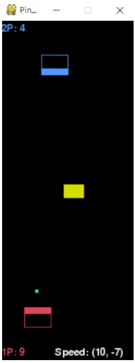
遊戲介面
遊戲座標：
200 * 500 pixels
玩家：
1P在下，2P在上
球：
球是一個5 x 5像素的綠色方塊。
球將首先從1P一側發球，然後每輪改變一次。
球從平台上發球，可以向左或向右發球。如果未在150幀內發球，則會自動向隨機方向發球。
初始移動速度為每幀（±7，±7）像素，發球後每100幀增加一次。
平台：
該平台是一個40 x 30 pixels的矩形。
1P平台的顏色為紅色，2P平台的顏色為藍色。
移動速度為每幀（±5，0）像素。
1P平台的初始位置為（80，420），而2P平台的初始位置為（80，50）。
特殊情況：
當球速過快時球會有穿透現象
2P
80pixel
420pixel
1P

Slide 7

03
分析

Slide 8
分析
訓練程式：
透過Rulebase產生的Log檔來產生訓練模型。
執行程式：
讀取訓練完成的程模型，依照訓練後的結果來達到自動對打的功能。

Slide 9

04
設計

Slide 10
設計 – Rulebase
START
P1發球
等待P2
擊球/發球
P2
擊球/發球
計算落點
球拍移動至球落點
N
P1是否得分
N
達到獲勝門檻
N
是否擊球
Y
Y
Y
START
球拍回
到中間

Slide 11
設計 – 機器學習
START
一方發球
等待一方擊球
對方擊球
透過參數查表
Yes
是否查到球落點
No
過參數查表
Yes
是否查到球落點
No
板子移回落點
過參數查表

Slide 12
05
驗證

Slide 13
驗證
尚未開始

Slide 14
THANKS
FORYOUR WATCHING!

